Slide 1

Robotics
રોબોટિક્સ
રોબોટિક્સ
વિશેના મહત્વના મુદ્દાઓને આપણે આ ટોપિકમાં શીખીશું
CSR Initiative of Tata Power & Sai’s Angel Foundation, Vadodara
Notes:
રોબોટિક્સ

Slide 2
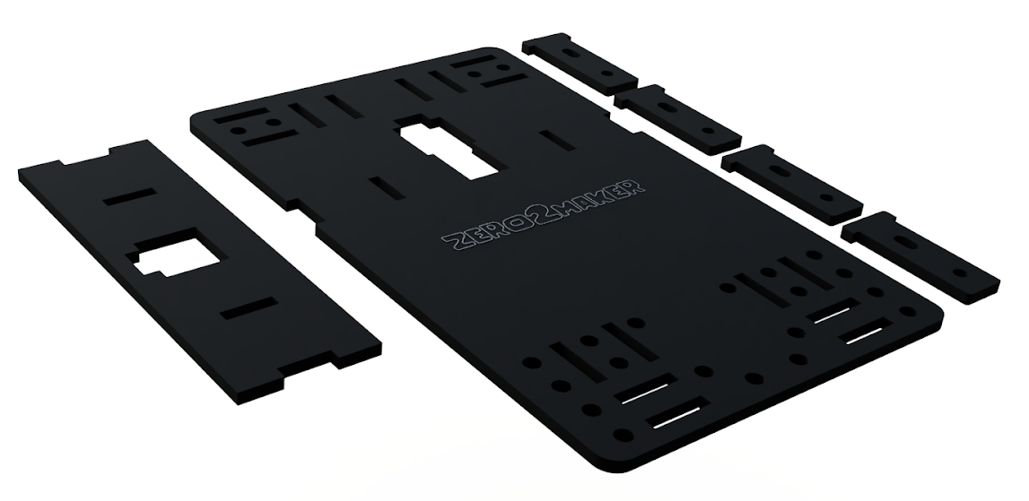
Notes:
પ્લોટ સેન્સર ફ્લોટ સેન્સર ની મદદથી આપણે પાણીનું લેવલ જ્યારે વધે અથવા ઘટે એ જાણી શકીએ છીએ

Slide 3
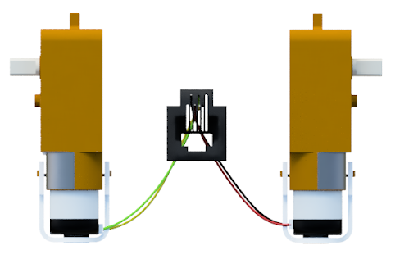
Notes:
પ્લોટ સેન્સર ફ્લોટ સેન્સર ની મદદથી આપણે પાણીનું લેવલ જ્યારે વધે અથવા ઘટે એ જાણી શકીએ છીએ

Slide 4
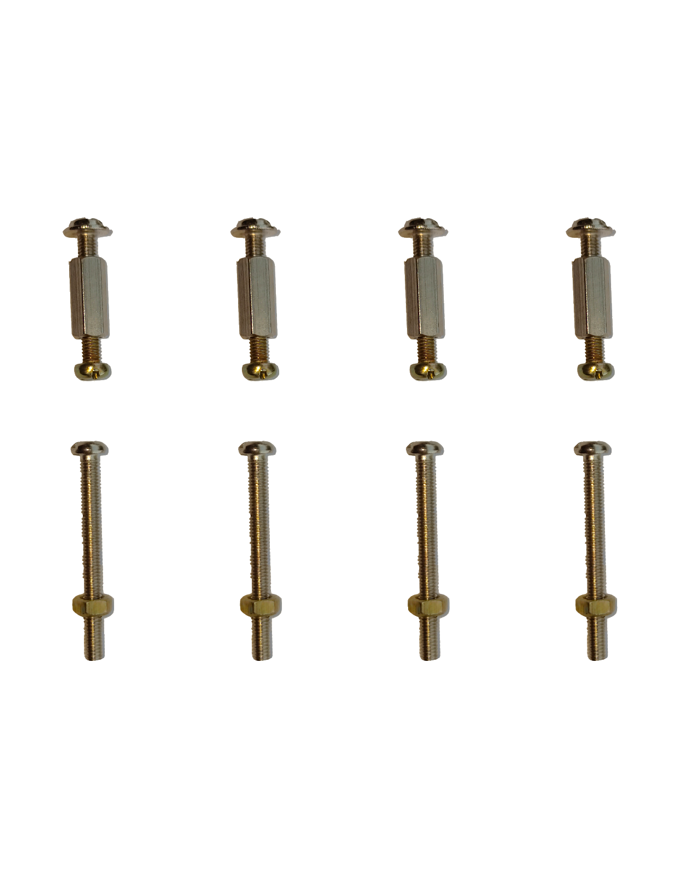
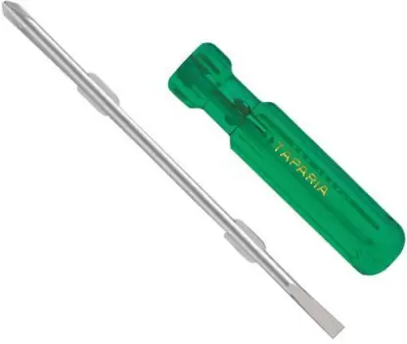
Notes:
પ્લોટ સેન્સર ફ્લોટ સેન્સર ની મદદથી આપણે પાણીનું લેવલ જ્યારે વધે અથવા ઘટે એ જાણી શકીએ છીએ

Slide 5
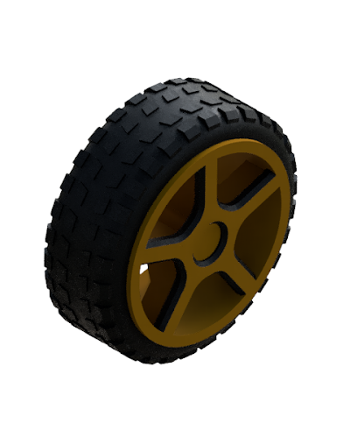
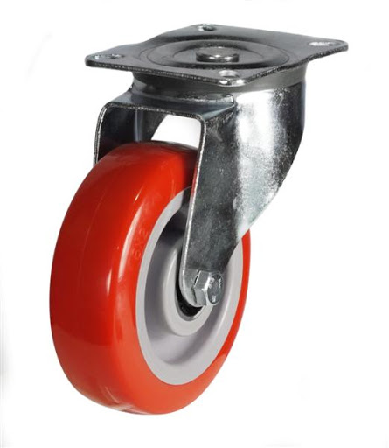
Notes:
પ્લોટ સેન્સર ફ્લોટ સેન્સર ની મદદથી આપણે પાણીનું લેવલ જ્યારે વધે અથવા ઘટે એ જાણી શકીએ છીએ

Slide 6
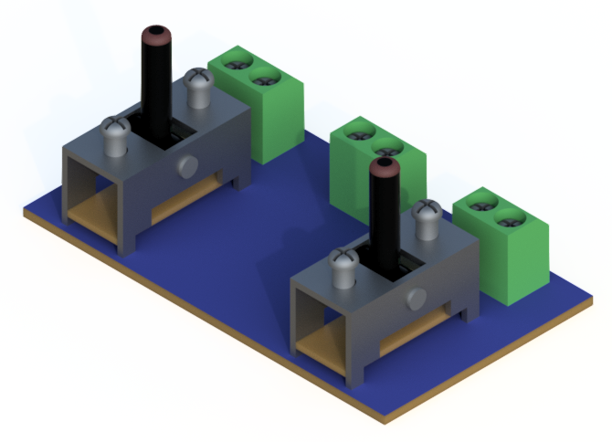
Notes:
પ્લોટ સેન્સર ફ્લોટ સેન્સર ની મદદથી આપણે પાણીનું લેવલ જ્યારે વધે અથવા ઘટે એ જાણી શકીએ છીએ

Slide 7
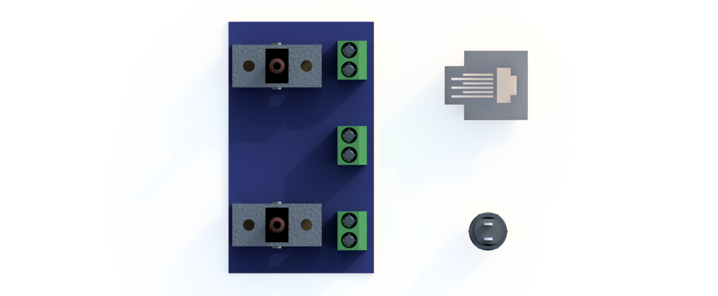

Slide 8
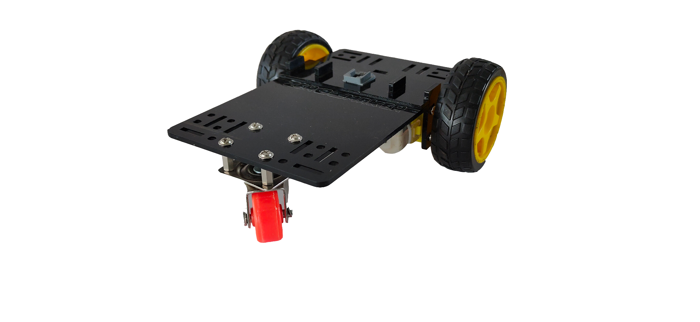

Slide 9
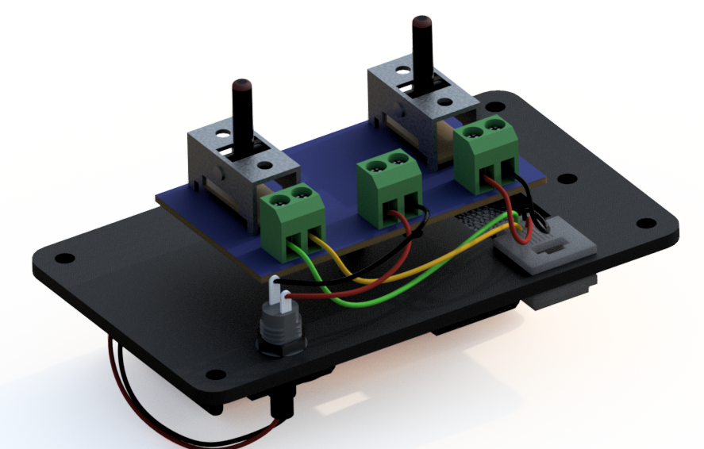

Slide 10
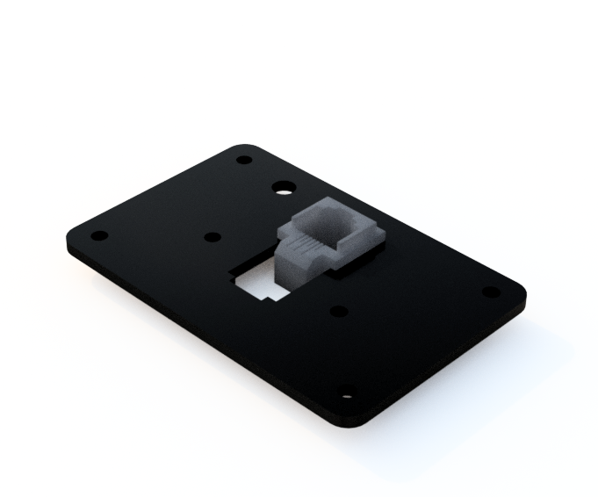

Slide 11
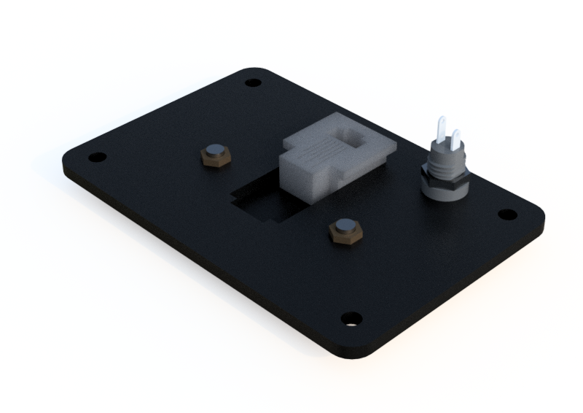

Slide 12
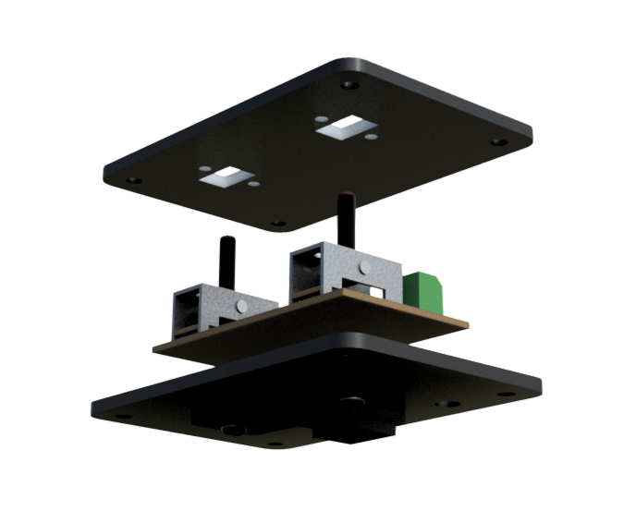

Slide 13
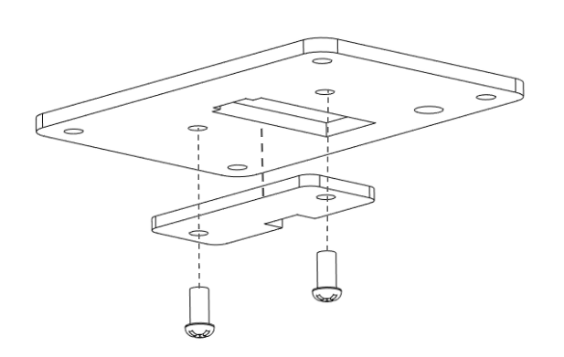
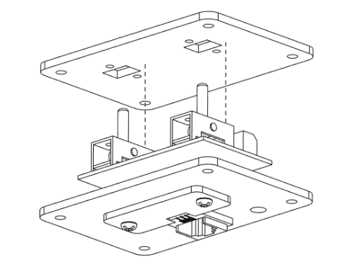

Slide 14
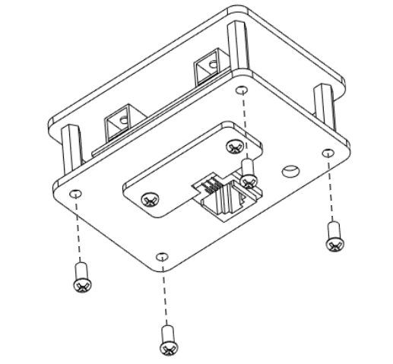

Slide 15
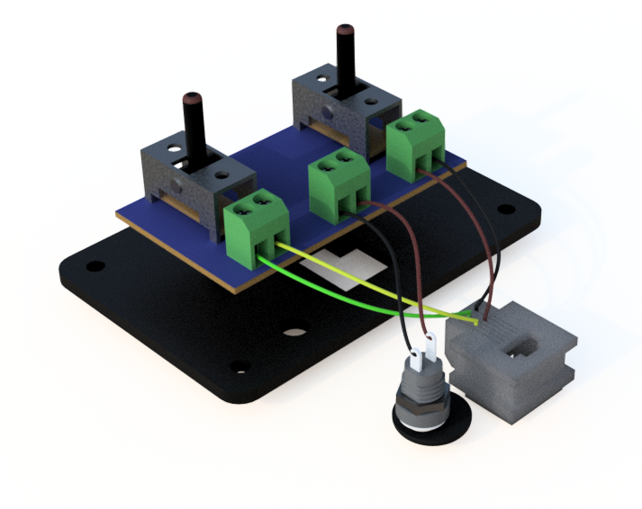

Slide 16
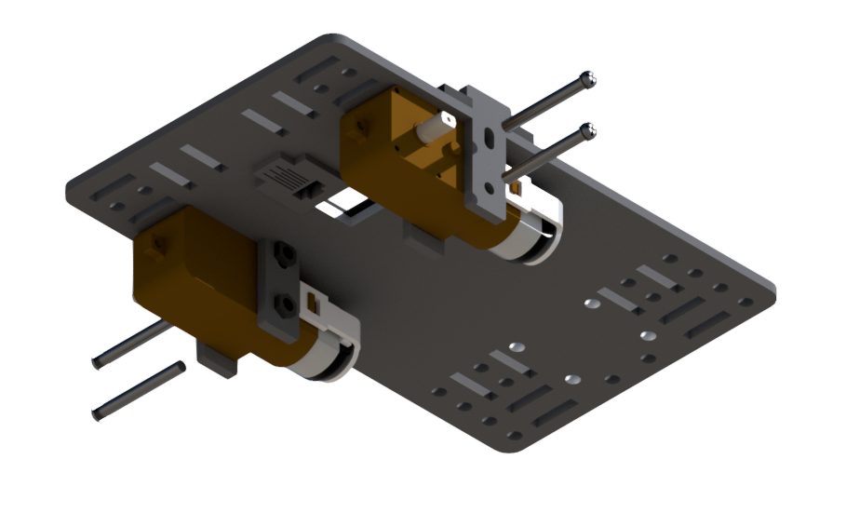

Slide 17
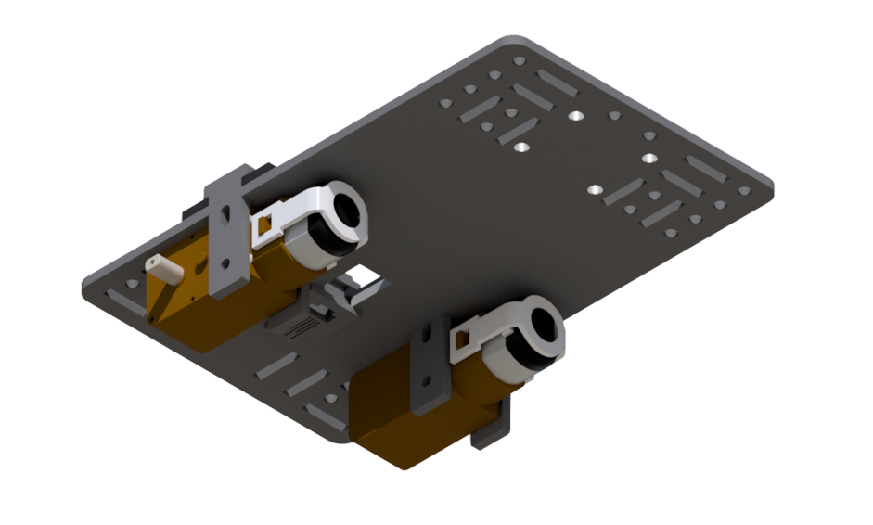

Slide 18
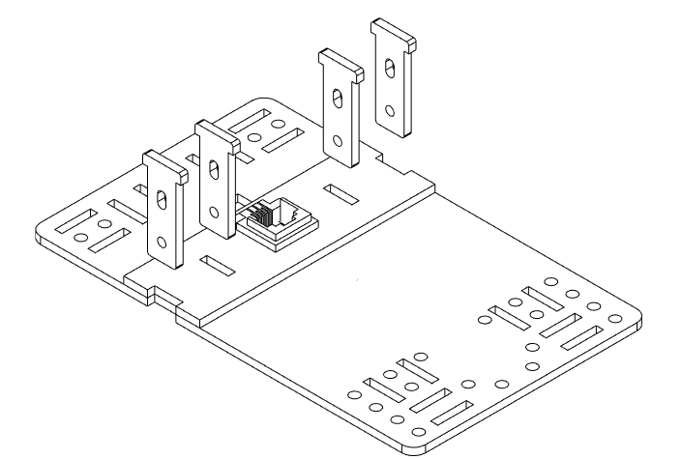

Slide 19
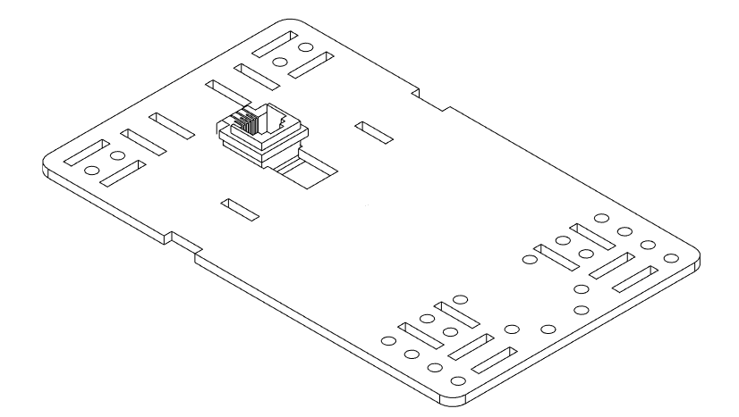

Slide 20
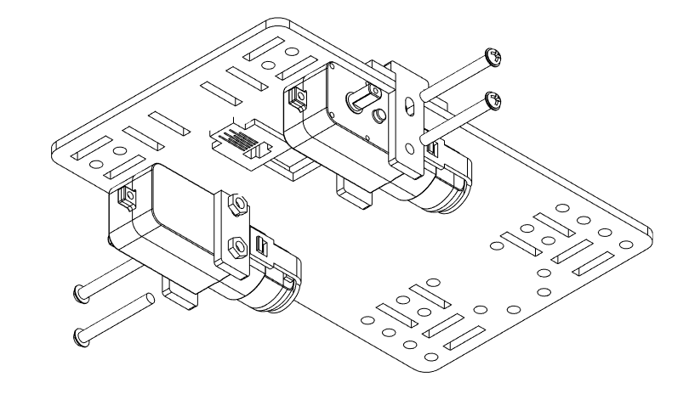

Slide 21
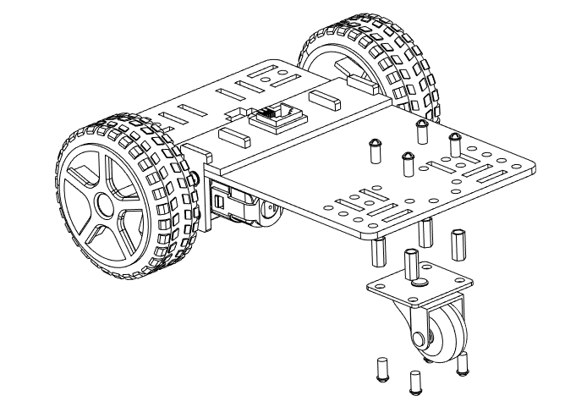

Slide 22
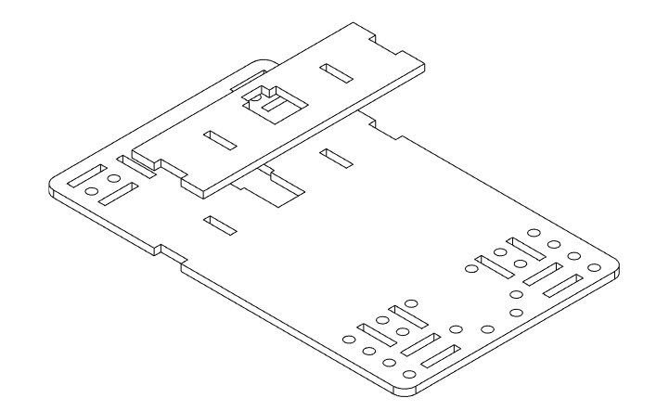

Slide 23
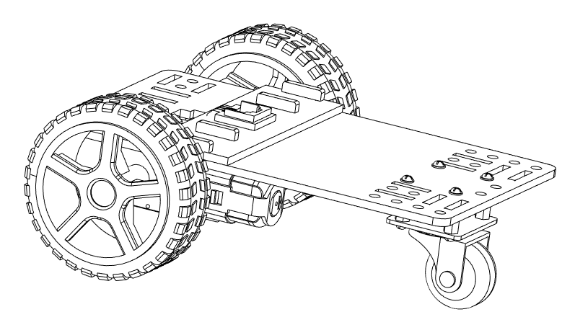

Slide 26
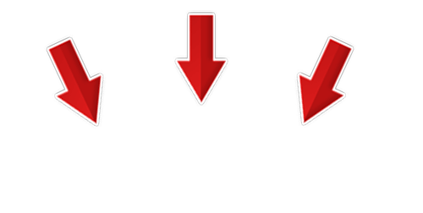

SEARCH GURU
Notes:
Cutting and pasting is prohibited in origami.

Slide 28
10. Questions ?
પ્લાસ્ટિક
લાકડું
લોખંડ
રબર

Slide 29

એક્ટિવિટીમાં કોઈ જગ્યાએ કંઈ ન સમજાયું હોય
હાથ ઉપર કરો અને પૂછો
Notes:
હાથ ઉપર કરો અને પૂછો

